Slide 1
방송을 통한 루돌로지 게임의 스토리텔링 획득과 게임 기획에의 적용 연구
A Study on the storytelling acquisition and application of game through streaming service.
게임공학과 2014180011 김 영 범
2020년도 게임공학부
종합설계 졸업작품 발표
Prof.
2020 – 07 – 27

Slide 2
1. PUBG 게임 플레이 분석
2. OVERWATCH 게임 플레이 분석
3. Circus가 더 잘 드러나는 PUBG
4. PUBG의 Circus친화적 요소

Slide 3
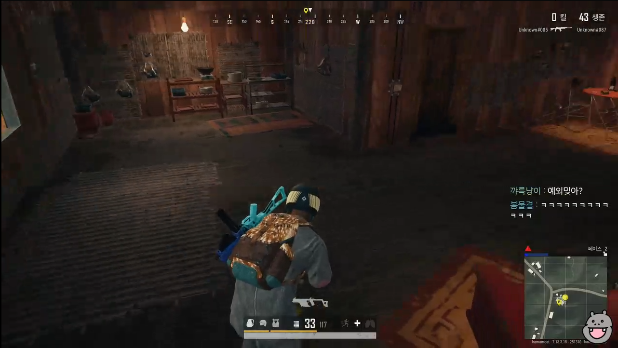

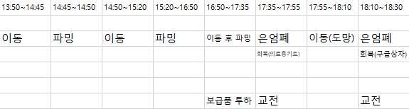
1. PUBG 게임 플레이 분석
방송을 통한 루돌로지 게임의 스토리텔링 획득과 게임 기획에의 적용 연구
우주하마(PUBG) 게임 분석
경기 시간
교전 시간 |  | 비교전 시간
사격 | 사격, 투척 등 적과 직접 교전한 시간 | 낙하 | 비행기에서 낙하해 지면에 도착한 시간
은엄폐 | 공격을 피해 은폐, 엄폐한 시간 | 이동 | 목표한 지점으로 이동한 시간
전술이동 | 교전 중 위치를 이동한 시간 | 파밍 | 지역에서 아이템을 파밍한 시간
회복 | 교전 중 체력을 회복한 시간 | 사주경계 | 한 장소에서 주변을 경계한 시간

Slide 4
1. PUBG 게임 플레이 분석
방송을 통한 루돌로지 게임의 스토리텔링 획득과 게임 기획에의 적용 연구
우주하마(PUBG) 게임 분석
평균 시간 데이터
총 시간 데이터
평균 경기 시간 | 19분 4초
평균 교전 시간 | 사격 | 34초 | 3분 57초 (20.71%)
 | 은엄폐 | 2분 10초
 | 전술이동 | 41초
 | 회복 | 32초
평균 비교전 시간 | 낙하 | 1분 24초 | 15분 7초 (79.28%)
 | 이동 | 5분 22초
 | 파밍 | 6분 17초
 | 사주경계 | 2분 4초
총 경기 시간 | 1시간 54분 10초
총 교전 시간 | 사격 | 3분 25초 | 23분 24초 (20.49%)
 | 은엄폐 | 13분 1초
 | 전술이동 | 4분 6초
 | 회복 | 2분 52초
총 비교전 시간 | 낙하 | 8분 26초 | 1시간 30분 46초 (79.50%)
 | 이동 | 32분 11초
 | 파밍 | 37분 45초
 | 사주경계 | 12분 24초
교전 시간 < 비교전 시간

Slide 5
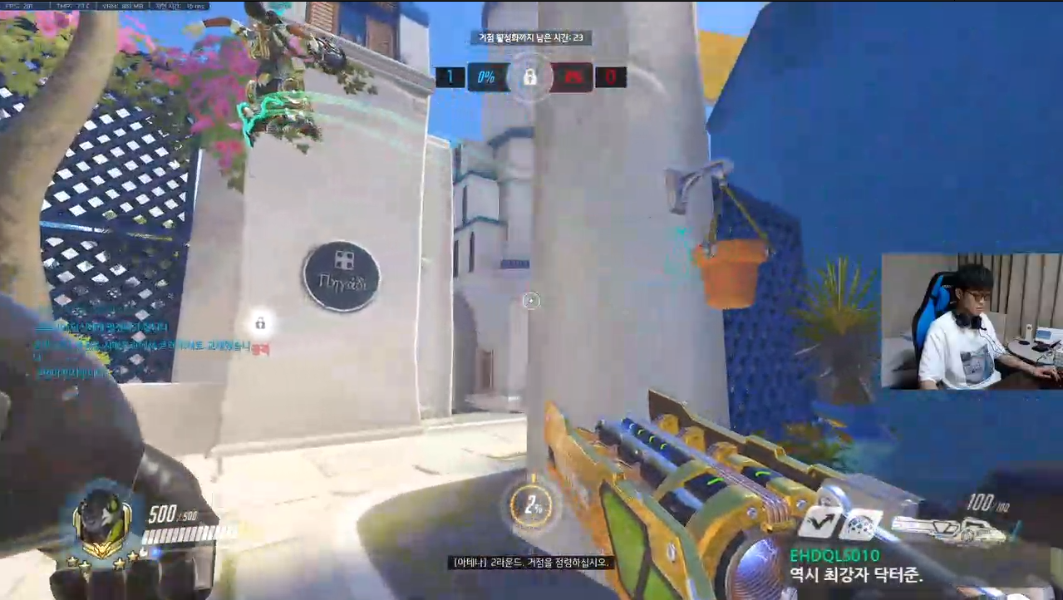
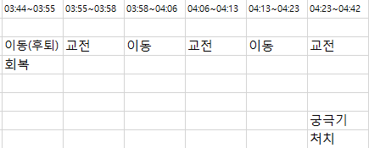
2. OVERWATCH 게임 플레이 분석
방송을 통한 루돌로지 게임의 스토리텔링 획득과 게임 기획에의 적용 연구
닥터준(OVERWATCH) 게임 분석
경기 시간
교전 시간 |  | 비교전 시간
사격 | 사격, 스킬 등 적과 직접 교전한 시간 | 대기 | 캐릭터 선택과 시작 대기, 관전한 시간
은엄폐 | 공격을 피해 은폐, 엄폐한 시간 | 이동 | 목표한 지점으로 이동한 시간
 |  | 보급 | 후퇴해 체력을 회복하고 탄약을 보급한 시간

Slide 6
2. OVERWATCH 게임 플레이 분석
방송을 통한 루돌로지 게임의 스토리텔링 획득과 게임 기획에의 적용 연구
닥터준(OVERWATCH) 게임 분석
평균 시간 데이터
총 시간 데이터
평균 경기 시간 | 5분 58초
평균 교전 시간 | 사격 | 2분 30초 | 2분 57초 (49.44%)
 | 은엄폐 | 27초
평균 비교전 시간 | 대기 | 1분 11초 | 3분 1초 (50.55%)
 | 이동 | 1분 6초
 | 보급 | 44초
총 경기 시간 | 23분 51초
총 교전 시간 | 사격 | 10분 | 11분 46초 (49.33%)
 | 은엄폐 | 1분 46초
총 비교전 시간 | 대기 | 4분 45초 | 12분 5초 (50.66%)
 | 이동 | 4분 22초
 | 보급 | 2분 58초
교전 시간 > 비교전 시간

Slide 7
3. Circus가 더 잘 드러나는 PUBG
방송을 통한 루돌로지 게임의 스토리텔링 획득과 게임 기획에의 적용 연구
Circus 유발 요인
Circus
긍정적이고 희귀한 행운
상황을 통제할 수 있는
압도적인 기술/전략/능력

Slide 8
3. Circus가 더 잘 드러나는 PUBG
방송을 통한 루돌로지 게임의 스토리텔링 획득과 게임 기획에의 적용 연구
PUBG의 강점
시간적 여유 – 교전 시간보다 비교전 시간이 많아 한가로울 때 시청자와 소통하며 방송 템포를 잡기 수월함
무쌍 – 적을 죽이기까지 걸리는 시간이 매우 짧아 상황과 실력이 받쳐준다면 혼자서 다수를 상대할 수 있음
공간적 자유 – 맵이 광활하고 주요 스폿이 다수 존재해 원하는 지역으로 이동하며 플레이 텐션을 조절할 수 있음
시점 – 3인칭 시점을 통해 더 넓은 전장과 음각의 시야를 볼 수 있어 시청자에게 상황을 전달하기 용이함
역할의 자유 – 팀파이트가 아닌 솔로이기 때문에 정해진 역할이나 책임, 의무가 없어 자유롭게 플레이가 가능함
랜덤성 – 자기장, 레드존, 보급품, 아이템 스폰 등 랜덤 요소로 인해 극적이거나 의외의 장면을 생산하기 쉬움
성장 요소 – 아이템 파밍과 전황 정보를 통해 적과의 격차를 벌릴 수 있고 성장 요소로서 플레이를 통제할 수 있음

Slide 9
4. PUBG의 Circus친화적 요소
방송을 통한 루돌로지 게임의 스토리텔링 획득과 게임 기획에의 적용 연구
삼원화
불균형(격차) | 자유 | 연출
무쌍 – 적을 죽이기까지 걸리는 시간이 매우 짧아 상황과 실력이 받쳐준다면 혼자서 다수를 상대할 수 있음 성장 요소 – 아이템 파밍과 전황 정보를 통해 적과의 격차를 벌릴 수 있고 성장 요소로서 플레이를 통제할 수 있음 | 시간적 여유 – 교전 시간보다 비교전 시간이 많아 방송을 진행하고 소통하기 수월함 공간적 자유 – 맵이 광활하고 주요 스폿이 다수 존재해 원하는 지역으로 이동하며 플레이 텐션을 조절할 수 있음 역할의 자유 – 팀파이트가 아닌 솔로이기 때문에 정해진 역할이나 책임, 의무가 없어 자유롭게 플레이가 가능함 | 시점 – 3인칭 시점을 통해 더 넓은 전장과 음각의 시야를 볼 수 있어 시청자에게 상황을 전달하기 용이함 랜덤성 – 자기장, 레드존, 보급품, 아이템 스폰 등 랜덤 요소로 인해 극적이거나 의외의 장면을 생산하기 쉬움

